Slide 1
Мікеланджело Буонаротті
(1475-1564)

Slide 2
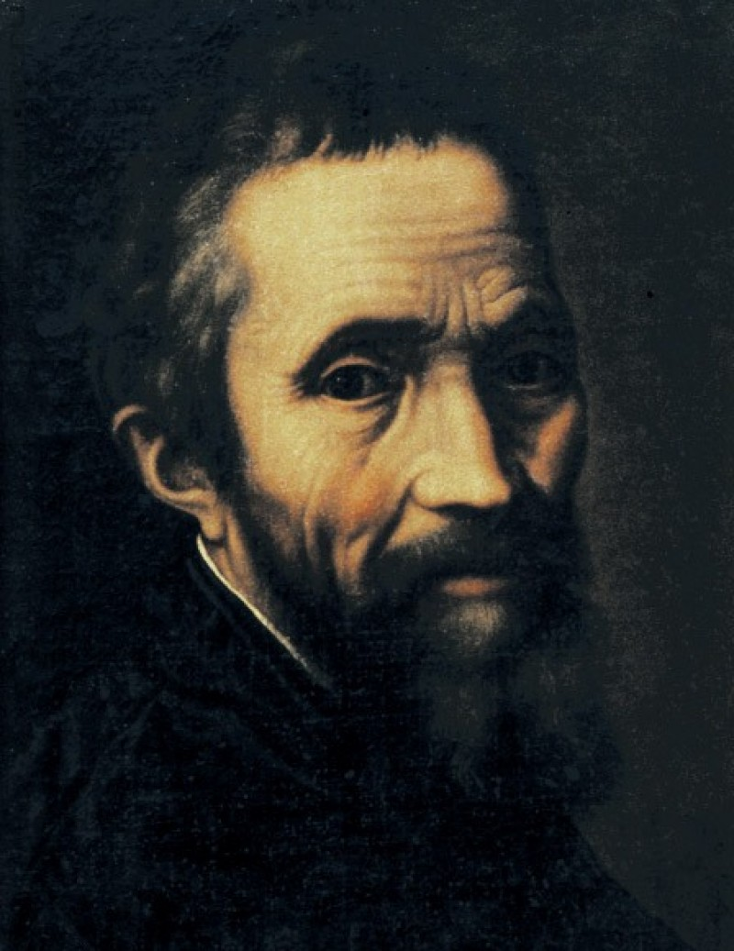
Скульптор
Архітектор
Живописець
Графік
Поет
Філософ

Slide 3
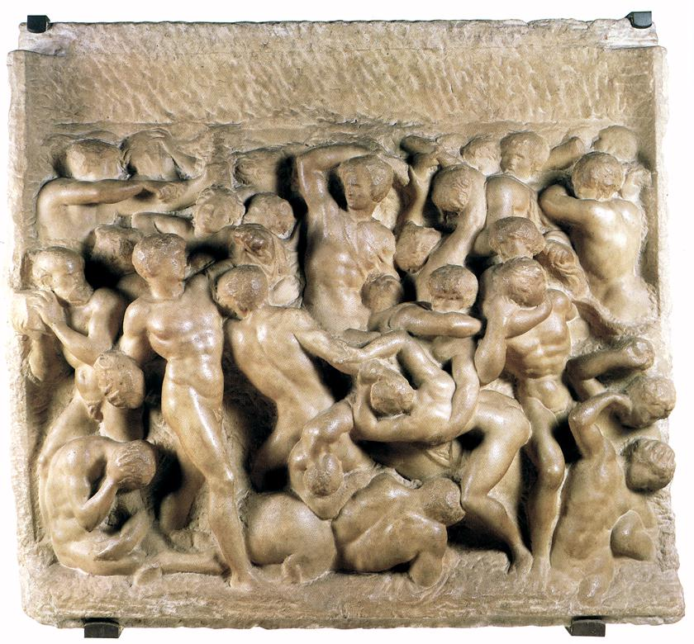
Битва кентаврів

Slide 4
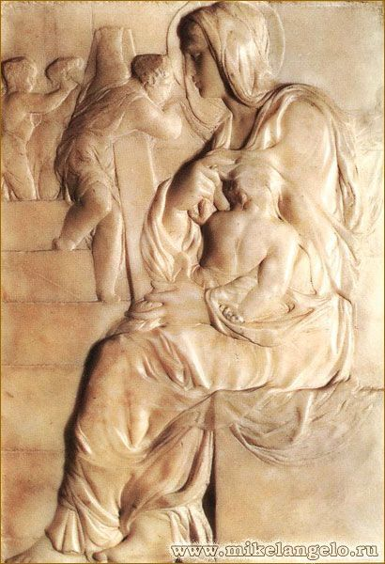
Мадонна біля сходів

Slide 5
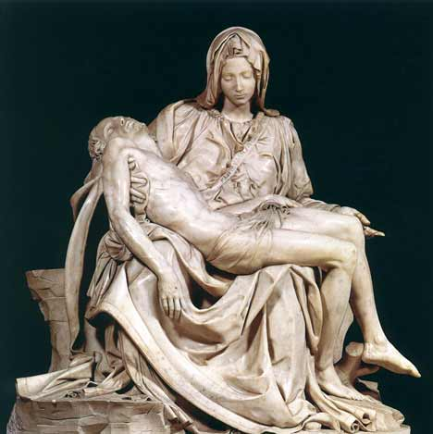
Оплакування Христа

Slide 6
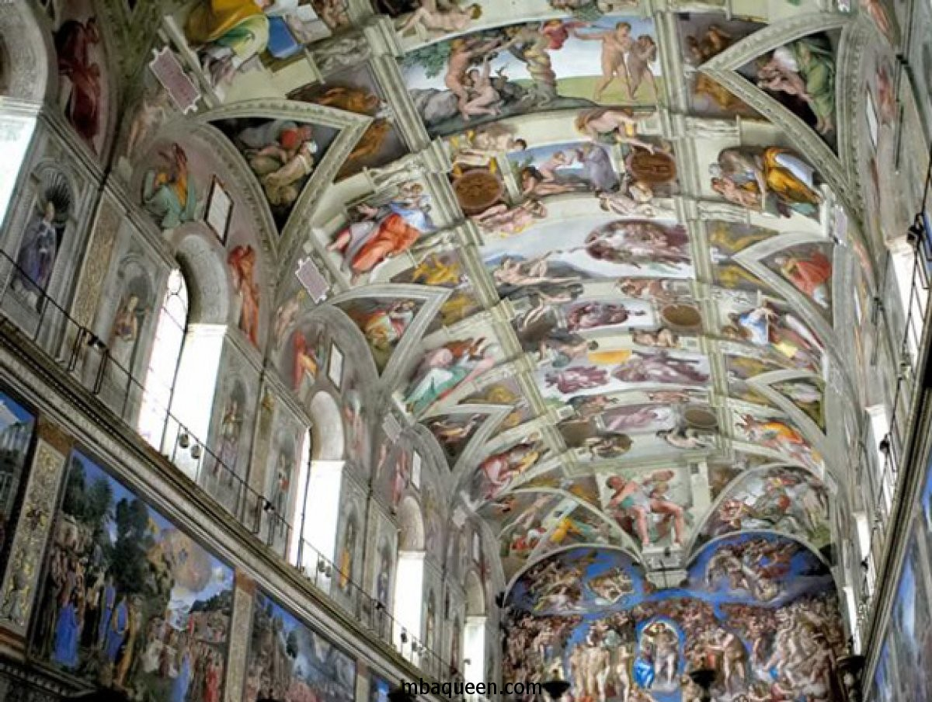
Сікстинська капелла

Slide 7
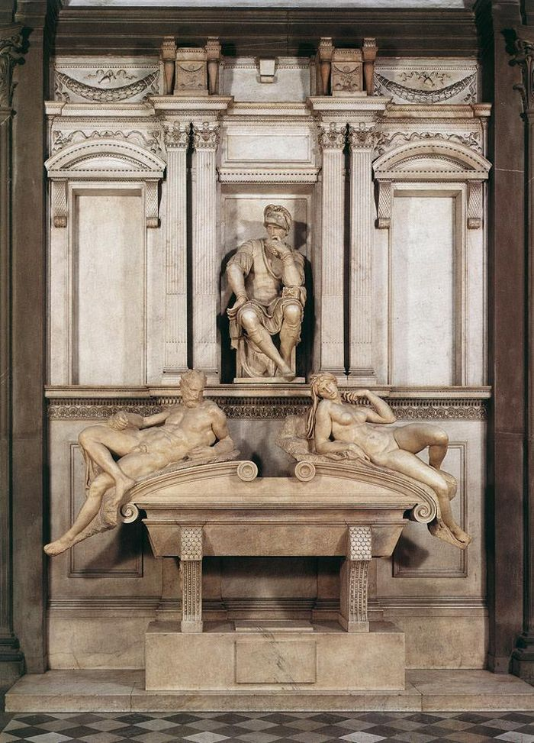
Гробниця сім’ї Медичі

Slide 8
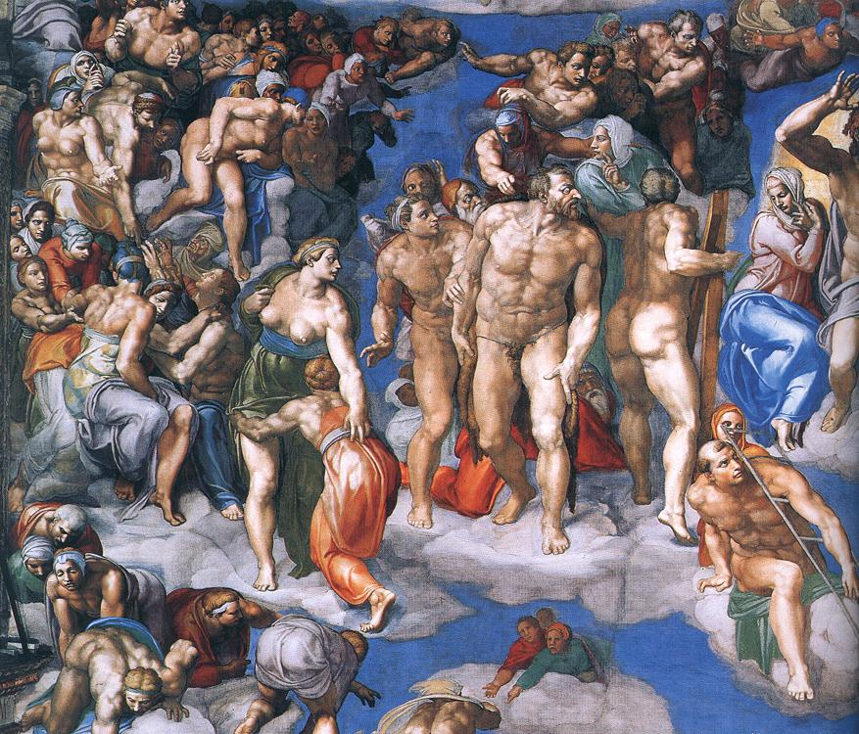
Страшний суд

Slide 9
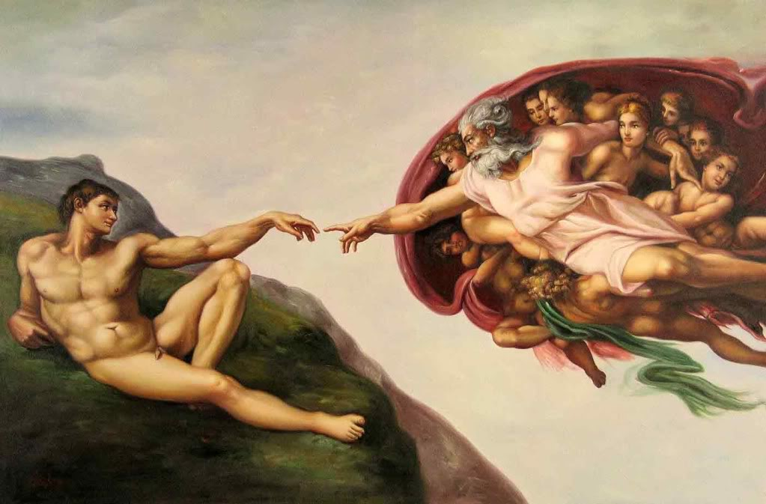
Створення Адама

Slide 10
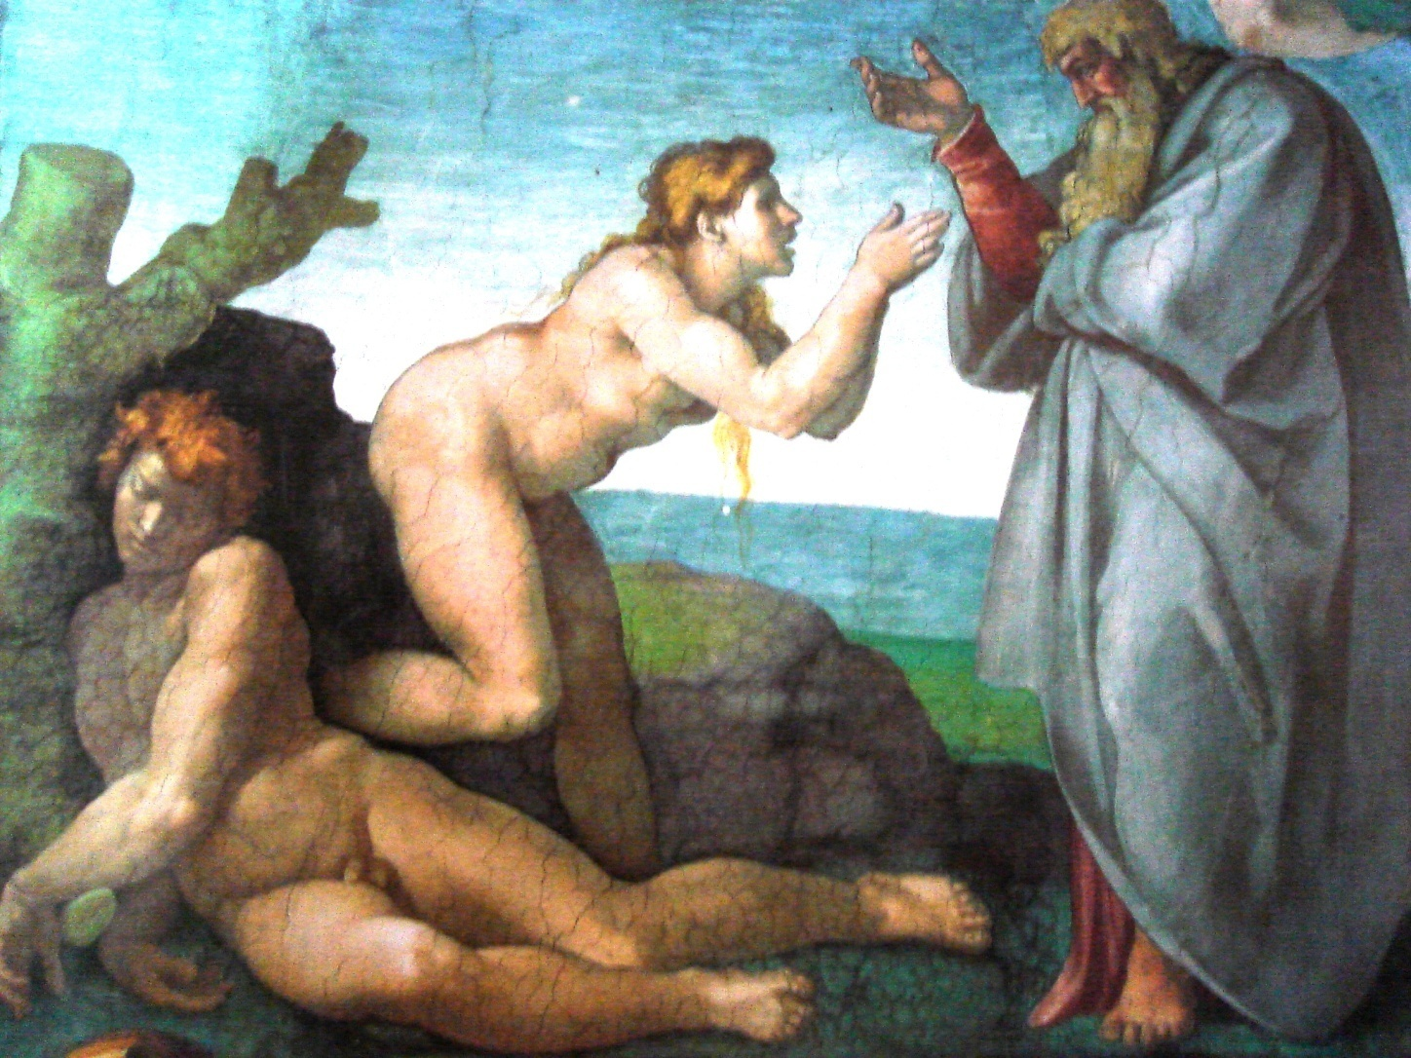
Створення єви

Slide 11
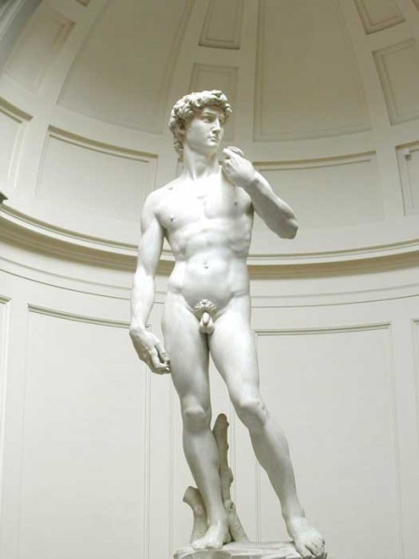
Давид

Slide 12
Цікаві факти:
Мікеланджело виховувався в сім’ї,де навчився виробляти скульптури із глини,раніше,ніж читати і писати.
Свою статую Давида він зробив із чужої покинутої білої глини(колишній скульптор не зміг виконати замовлення).
4 роки художник самостійно розписував Сікстинську капеллу,він міг не спати,не їсти і жив у будівельних лісах.

Slide 13
Перед створенням статуї Давида Мікеланджело вивчав будову людського тіла в морзі при монастирі(вивчаюсь трупи та їхню внутрішню будову).
Більшість його скульптур-чоловіки,а якщо і жінки-то з чоловічими рисами(Мікеланджело не спілкувався з жінками до старості).
Скульптор також створював вірші.

Slide 14
Дякую за увагу ☺

